Slide 1
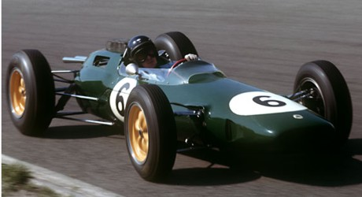


Jim Clark
Bicampeón
F1
1963 y 1965
1ª parte de 4
eaglenest8@hotmail.com
____________________

Slide 2
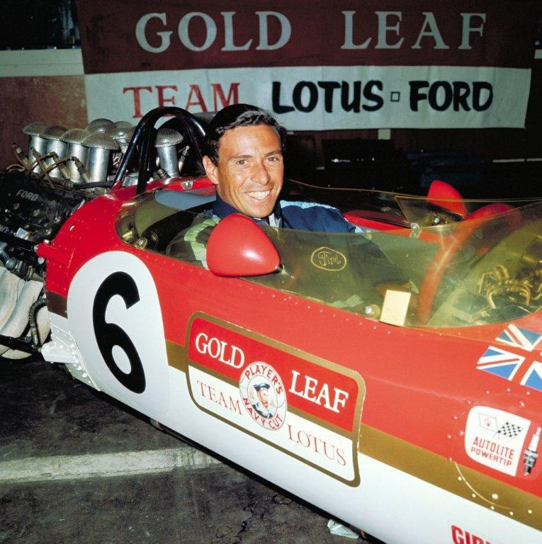


eaglenest8@hotmail.com
Jim Clark
Bicampeón
F1
1963 y 1965
1ª parte de 4
____________________

Slide 3
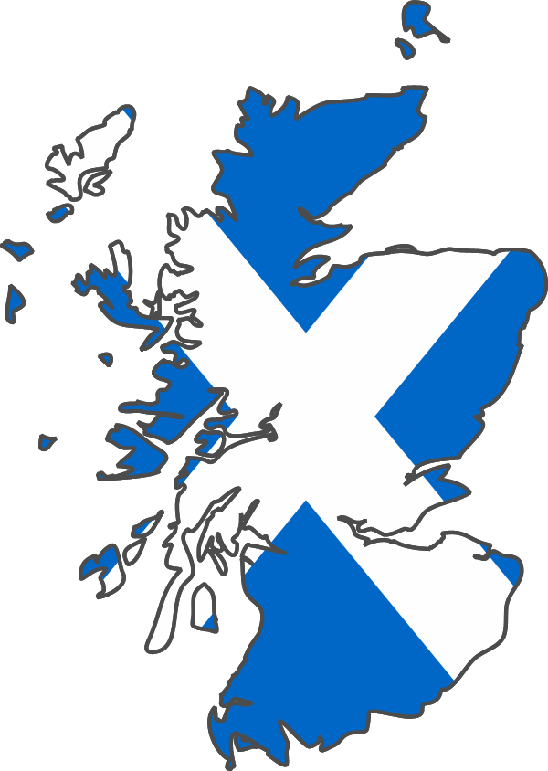

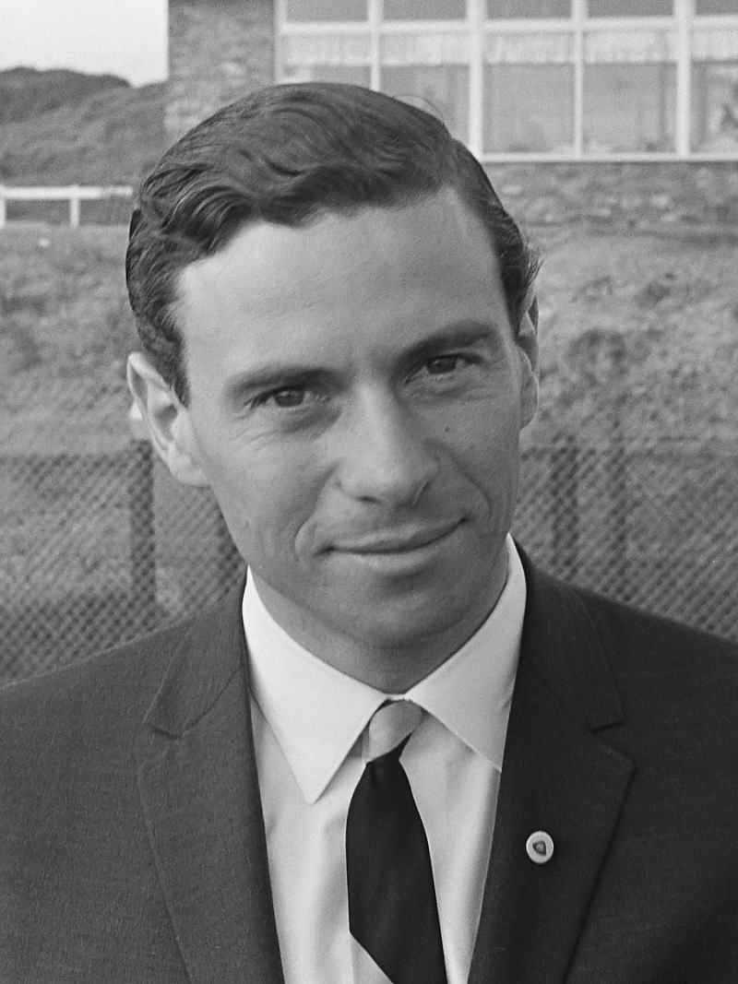
Jim Clark
Nacido
James Clark, Jr. 4 de marzo de 1936
Kilmany , Fife , Escocia, Reino Unido
Nacionalidad
Escoces (Britanico)
Fórmula Uno
carrera del Campeonato Mundial
Jim Clark en 1965

Slide 4
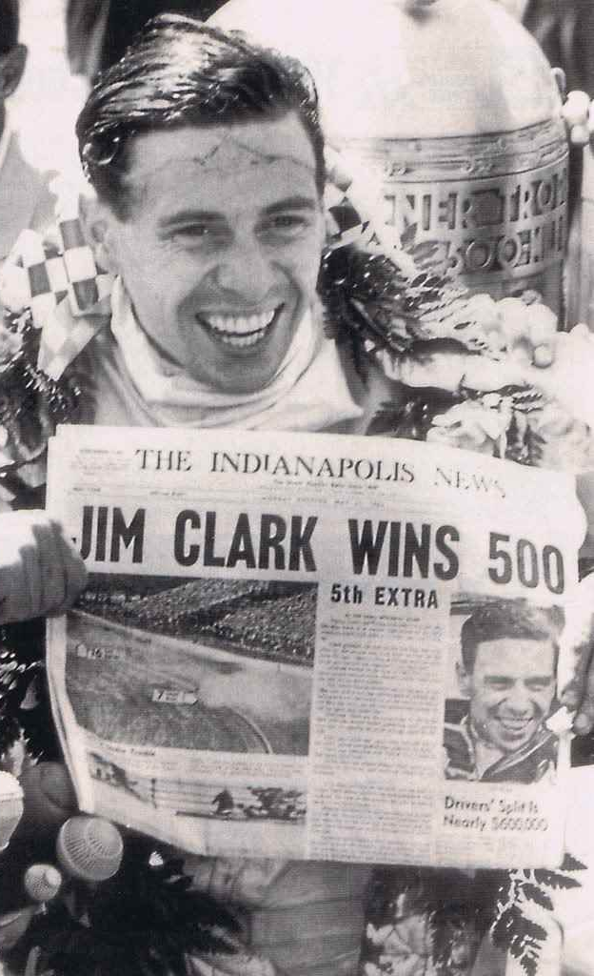
Período de actividad
1960 – 1968
equipos
Lotus
Entradas
73 (72 aperturas)
Campeonatos
2 ( 1963 , 1965 )
victorias
25

Slide 5
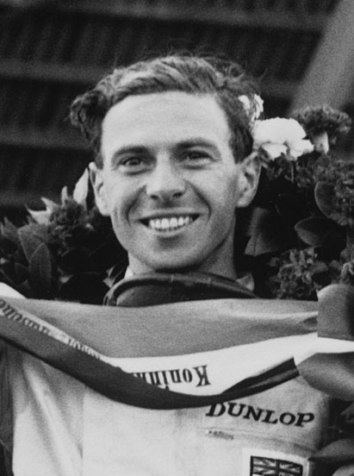
Podios
32
Puntos en su carrera
255 (274)
Poles
33
Vueltas rápidas
28
Primera entrada
1960 Gran Premio de Holanda
Primera victoria
1962 Gran Premio de Bélgica

Slide 6
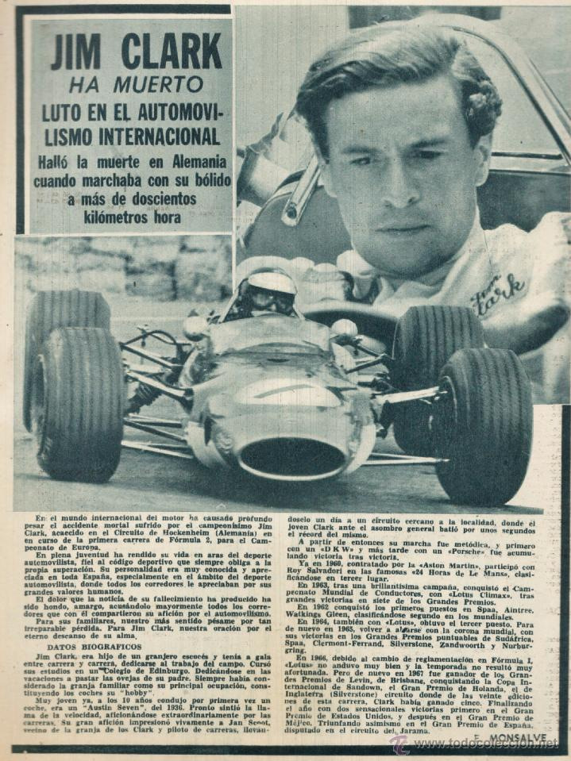
Última victoria
1968 Gran Premio de Sudáfrica
Última entrada
1968 Gran Premio de Sudáfrica
Falleció
7 de abril de 1968 (32 años)
Hockenheim , Baden-Wurttemberg ,
Alemania Occidental
Apodo
‘El Escoces Volador’

Slide 7
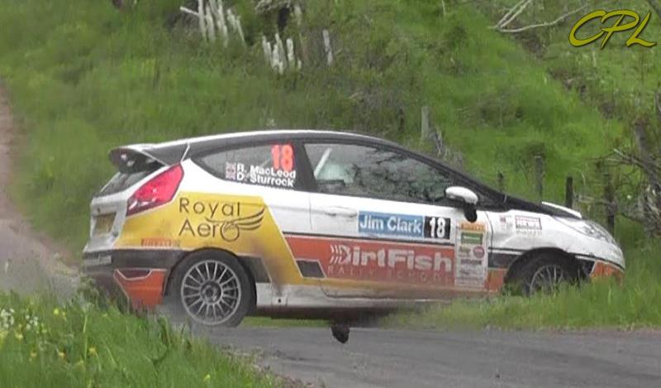
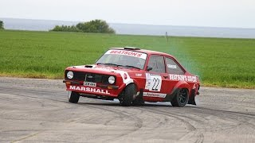
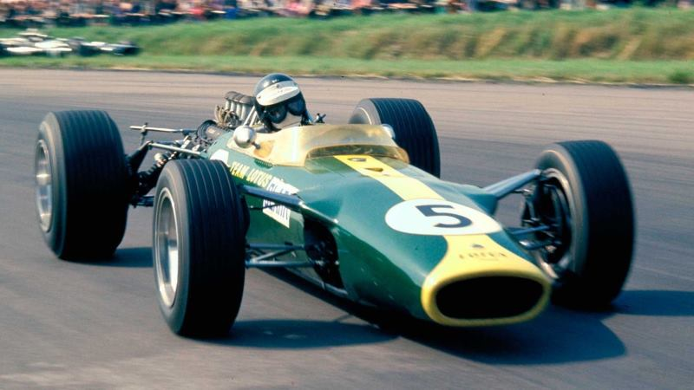
James Clark, Jr OBE
4 marzo 1936-7 abril 1968,
conocido como Jim Clark ,
fue un piloto de Fórmula Uno
de carreras británicas de Escocia ,
que ganó dos campeonatos del mundo ,
en 1963 y 1965.
Clark
era un conductor versátil
que compitió
en los coches deportivos ,
coches de turismo
en el Indianápolis 500,
que ganó en 1965.

Slide 8
Se le relaciona particularmente con la marca Lotus
Falleció en 1968, en un accidente de automovilismo de Fórmula Dos
en Hockenheim , Alemania,.

Slide 9
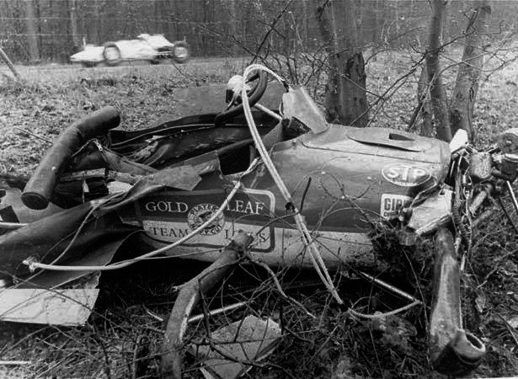
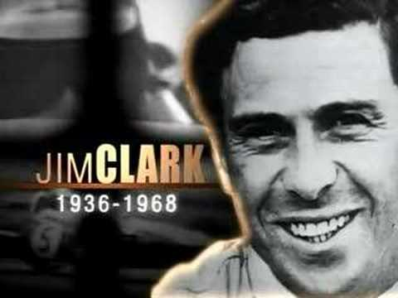
En el momento de su muerte, había ganado más carreras de Gran Premio (25)
y logrado más poles Grand Prix (33)
que cualquier otro piloto.
En 2009, The Times coloca A Clark en la parte superior de una lista de pilotos
como lo mejor en la historia de la Fórmula Uno.

Slide 10
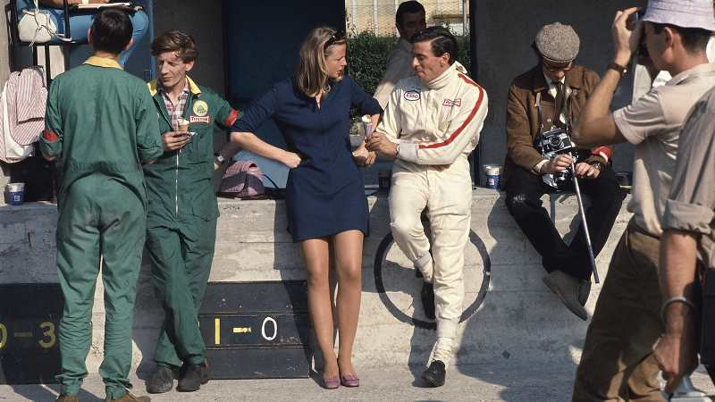
Primeros años
James Clark Jr nació en una familia de agricultores en Kilmany House Farm, de Fife ,
el hijo menor de cinco, y el único chico.

Slide 11
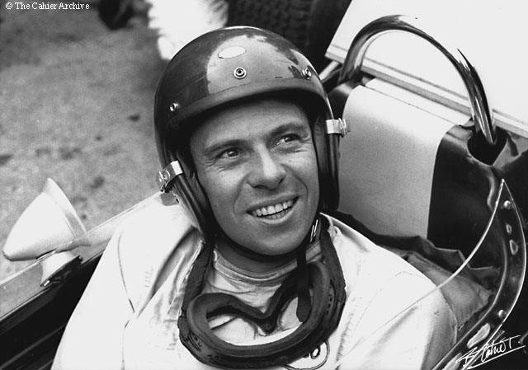

Slide 12
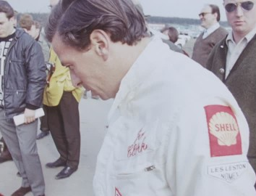
En 1942 la familia se trasladó
Edington , a la Granja de Red, cerca de Duns , Berwickshire ,
en la frontera.
Fue educado
en las escuelas primarias,
primero en Kilmany
luego en Chirnside ,
luego los siguientes tres años
de estudio preparatoria
en Clifton Hall School ,
cerca de Edimburgo,
fue enviado a la Escuela
de Loretto en Mejillones ,
cerca de Edimburgo.

Slide 13
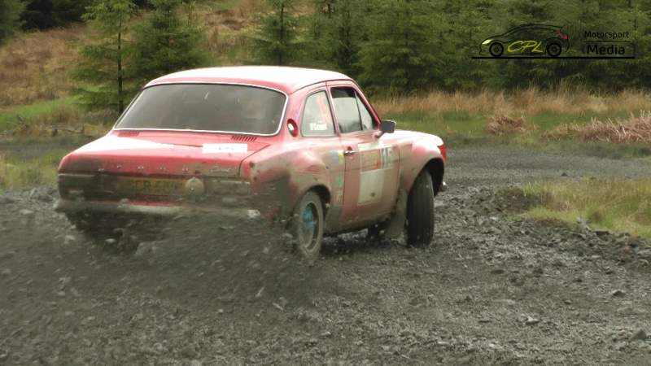
Aunque sus padres se opusieron a la idea, Clark comenzó su propia competición
en la reunión del camino y la subida de la colina con eventos que impulsaban
su propia Sunbeam-Talbot , y demostró ser un competidor temible desde el principio.
El 16 de junio
de 1956,
en su primer evento, estaba detrás
del volante
de un DKW Sonderklasse
en Crimond , Escocia.

Slide 14
En 1958, Clark estaba manejando para el equipo local Border Reivers,
las carreras de Jaguar D-type y Porsche en eventos nacionales… ganando 18 carreras.
A continuación, en el Boxing Day de 1958,
Clark corrió contra el hombre que lo lanzaría al estrellato.

Slide 15
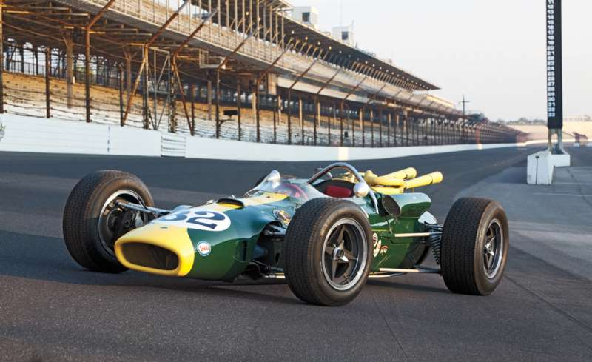
Conducir un Lotus Elite , que terminó segundo
de Colin Chapman
en una carrera
de GT de 10 vueltas
en Brands Hatch .
En 1959
condujo un Lotus Elite, terminando décimo
en Le Mans,
se asoció
con John Whitmore ,
Bruce Halford Lister
de Jaguar,
ganando la subida
en la colina Bo'ness.

Slide 16
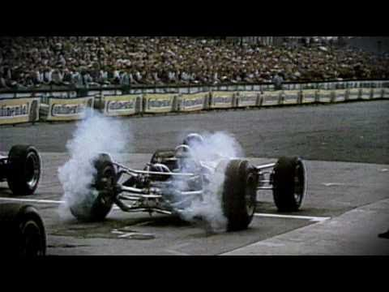

Slide 17
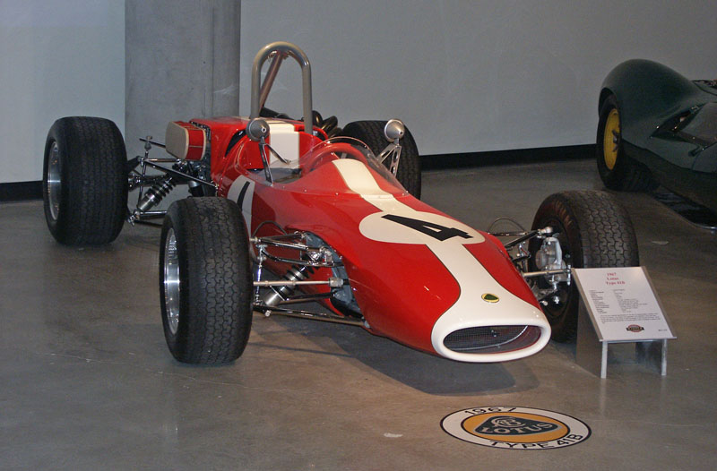
Chapman quedó suficientemente impresionado como para dar a Clark
un paseo
en uno de sus coches
Fórmula Júnior.
"En marzo de 1960,
la primera carrera
para la Fórmula junior
recién introducida
tuvo lugar en Goodwood.

Slide 18
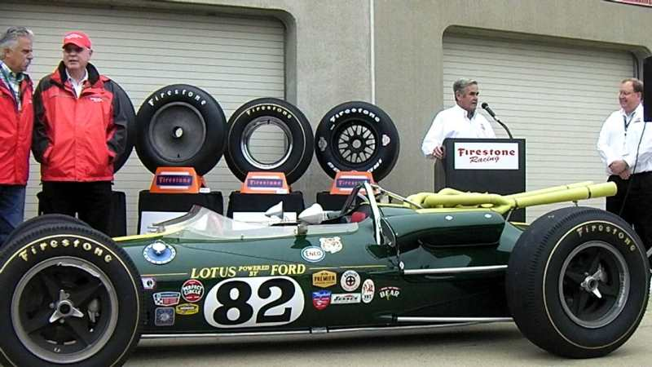
“El ganador fue J. Clark (Lotus Ford),
J. Surtees (Cooper BMC) segundo y T. Taylor (Lotus Ford) tercero.”
Clark había hecho su aparición a principios de 1959, llevándose la Bandera de cuadros
en una carrera de una sola vez en Brands Hatch en el Boxing Day,
conduciendo un Gemini-BMC para Graham Warner del garaje, Chiswick .

Slide 19
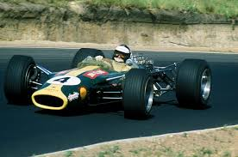
Clark y Lotus
Jim Clark
en el GP
de Alemania 1962
Jim Clark hizo su debut en la F1 Grand Prix, parcialmente a lo largo de la temporada,
en el Gran Premio de Holanda en Zandvoort el 6 de junio de 1960.

Slide 20
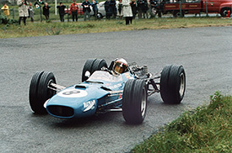
Al principio de su carrera, en el
Gran Premio de Bélgica
de 1960 ,
su segunda carrera
de Fórmula Uno,
en el extremadamente rápido y peligroso circuito
De Spa-Francorchamps,
tiene un sabor
de la realidad
cuando hubo dos accidentes fatales en esa carrera
(Chris Bristow
y Alan Stacey ).

Slide 21
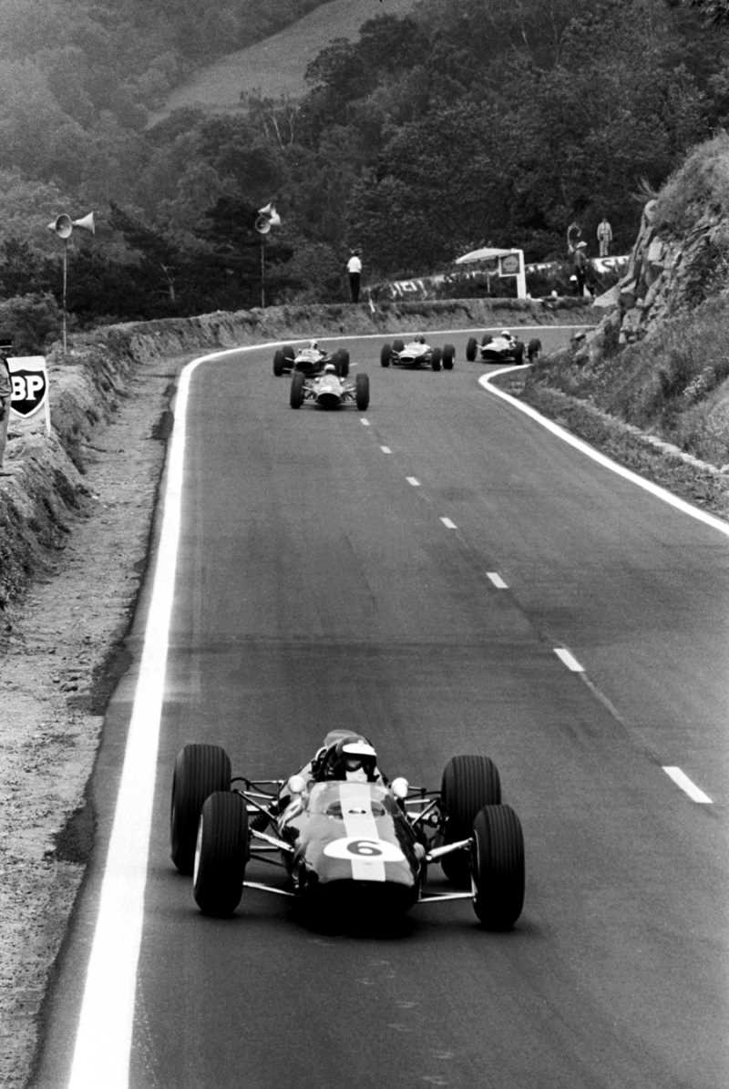
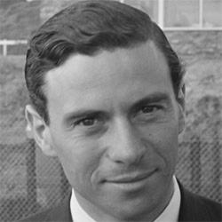

Slide 22
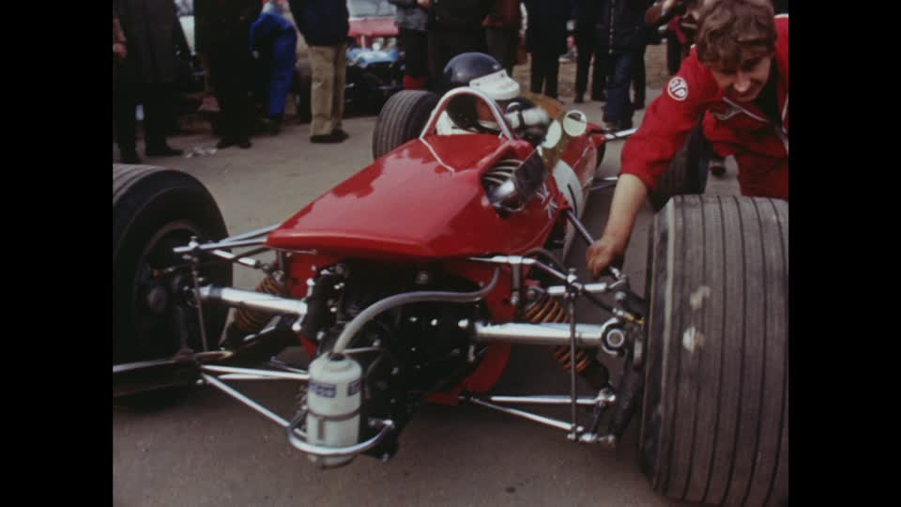
"Lotus había perdido a Surtees, ya que había ido a la Isla de Man
para hacer algunas carreras en motos Grave,
por lo que tuvieron que escoger entre Stacey y Clark,
este último
siendo un sustituto aceptable "
… Se retiró en la vuelta 49 por falla en un disco .

Slide 23
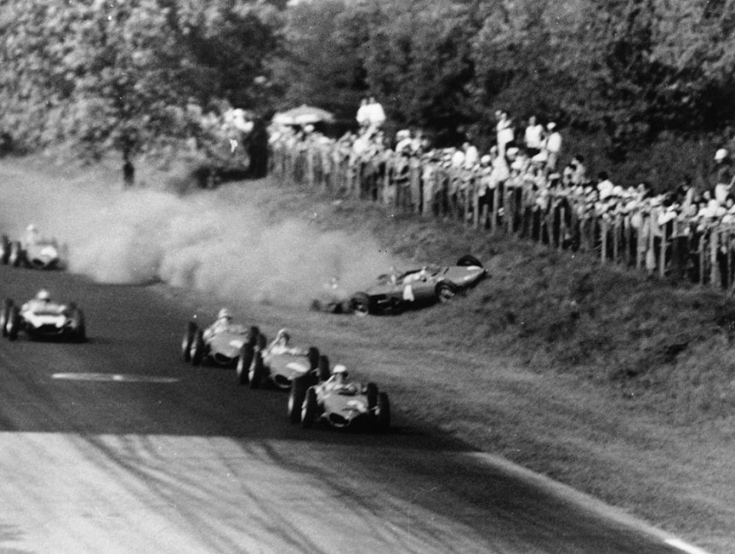
Clark fue posteriormente citado en una entrevista de 1964:
"Yo estaba conduciendo muerto de miedo
más o menos a lo largo de la carrera",
a pesar de que terminó quinto
sumó sus primeros puntos
Al año siguiente,
Jim Clark participó en uno de los peores accidentes en la historia de la Fórmula 1.

Slide 24
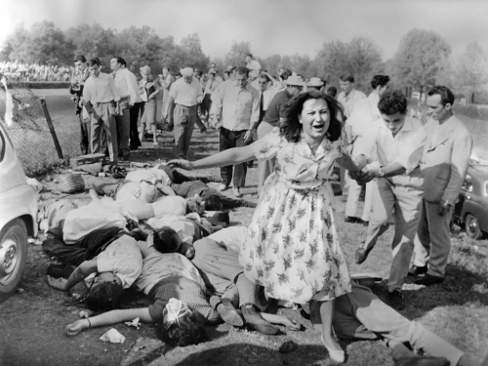
1961,
en el Gran Premio de Italia
el 10 de septiembre en Monza , Wolfgang von Trips en su Ferrari chocó con el Lotus de Jim Clark.
El coche de von Trips salió despedido sin control
y se estrelló
contra una barrera lateral, fatalmente
falleciendo von Trips
y matando
a quince espectadores mas.

Slide 25
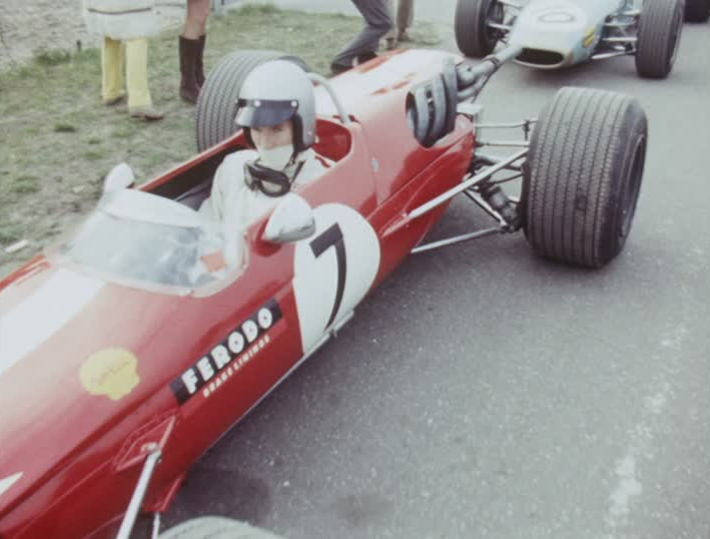
Sus primeros triunfos
del Campeonato Mundial
llegáron conduciendo
el Lotus 25 en 1963,
ganando siete
de las diez carreras,
Lotus fue uno de los primeros
en ganar el título de constructores
del Campeonato Mundial F1.
El récord de siete victorias
en una temporada de Clark
no sería igualada hasta 1984 cuando el francés Alain Prost ganó siete carreras para McLaren

Slide 26
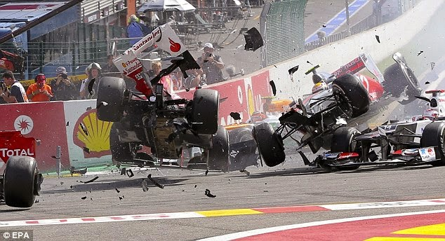

Slide 27
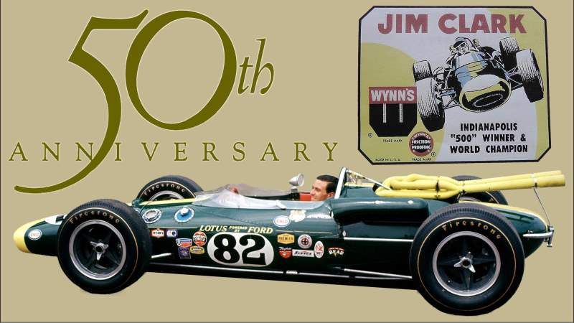

Imagenes y texto :
De la red
Música:
Jim Clark medley 1
Interprete:
Eaglenest Mix
Edición:
Eaglenest
Duración :
16 minutos
04 segundos
Chao
Auf wiedersehen
Au revoir
Hasta la vista
Pasenla Bien
___________________
eaglenest8@hotmail.com

Slide 28







12:00
¿Te ha gustado?
Puedes ver más entrando
Aquí
Además puedes recibir powerpoints en tu correo electrónico suscribiéndote aquí:

